Slide 1

OOOO 시스템 구축
설계 단계 산출물
화면정의서
20XX. XX. XX
버전 : 1.0
관리본문서 | Controlled Copy
문서관리번호
배포번호 | /
작성자
비 밀 구 분

Slide 2
Revision History
Version | Updates | Author | Date
0.1 | 최초작성 | 신현영 | 2019.08.21
 | 화면 구성 ver3 | 신현영 | 2019.08.22

Slide 3
OOOO 시스템 구축
분석 단계 산출물
메뉴구조도(IA)

Slide 4
GIVE YOU POST
About
태그검색
나만의 게시판
공유 게시판
알림
contact
플랫폼 소개
기본 유형 추천
및 태그 검색
요소 선택
등록된 게시물
공지사항
이메일
사용 방법
선택 결과
게시물 등록
자유 게시판
Git
게시판 설정

Slide 5
OOOO 시스템 구축
분석 단계 산출물
화면 흐름 설계

Slide 6
Process 정의
사용자
자유게시판
알리미
공지사항
비회원
요소선택
나만의 게시판
선호도 조사
게시판 설정
로그인
태그
회원
게시판 생성
등록하기
공유게시판
조회
선택
태그검색
기본 유형
태그 조사
마이 페이지
결과 저장
검토 및 피드백

Slide 7
Process 정의
사용자
소개
About
사용방법
알리미
메인페이지
Contact
태그검색
선택 결과
나만의 게시판
요소선택
게시판 설정
공유게시판
등록
회원전용기능
로그인
마이페이지

Slide 8
OOOO 시스템 구축
분석 단계 산출물
상세화면설계

Slide 9
화면 ID : main_page

Slide 10
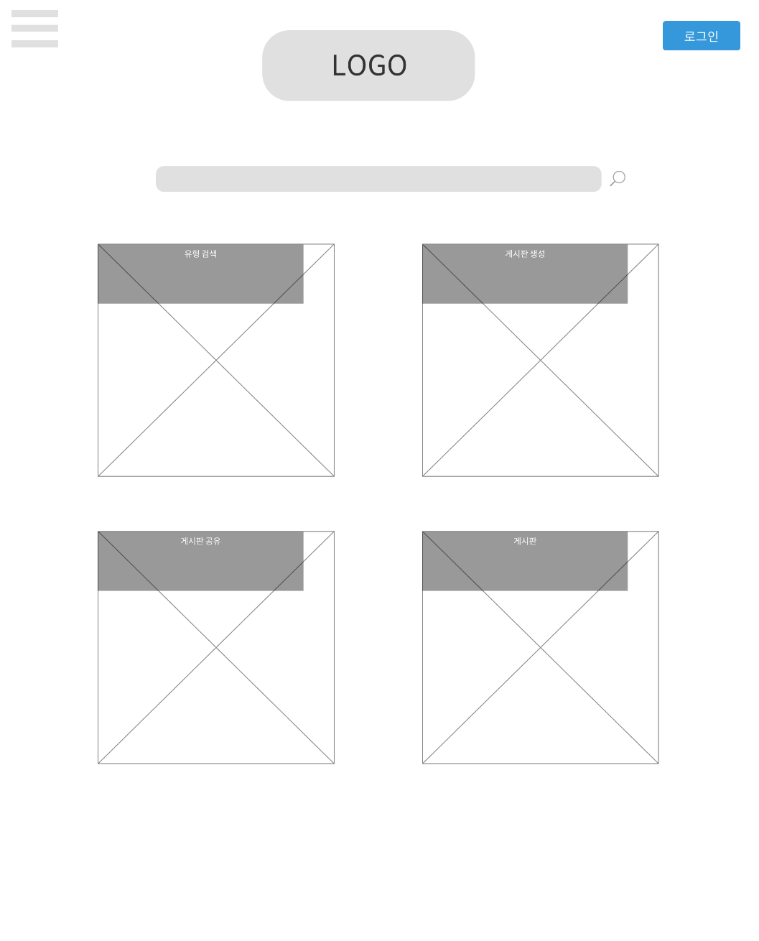
5
OOOO 시스템
1
2
Description
1 | 로고
2 | 로그인 버튼
3 | 구글검색으로 사이트 내에 있는 키워드 검색
4 | 각 메뉴를 이미지화
5 | 상세 메뉴
6
7
8
9
Check Point
심플하게 구성하기 반응형 이미지 많은 정보 전달
3
4
Footer

Slide 11
화면 ID : main_menu

Slide 12
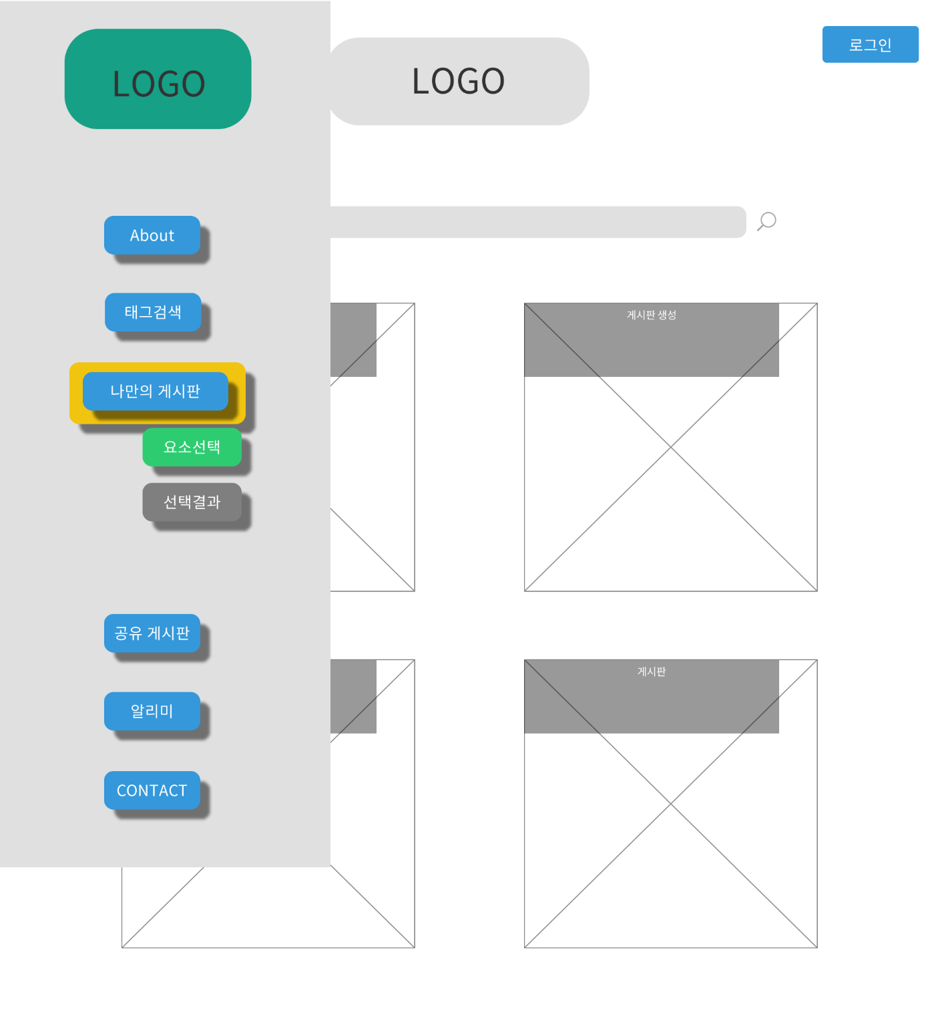
1
OOOO 시스템
Description
1 | 메뉴 펼치기
2 | 선텍 메뉴 강조
3 | 하위 메뉴 밝아지는 효과
4
5
6
7
8
9
Check Point
큇 메뉴를 이용한 공간 활용
2
3
Footer

Slide 13
화면 ID : login_기능

Slide 14
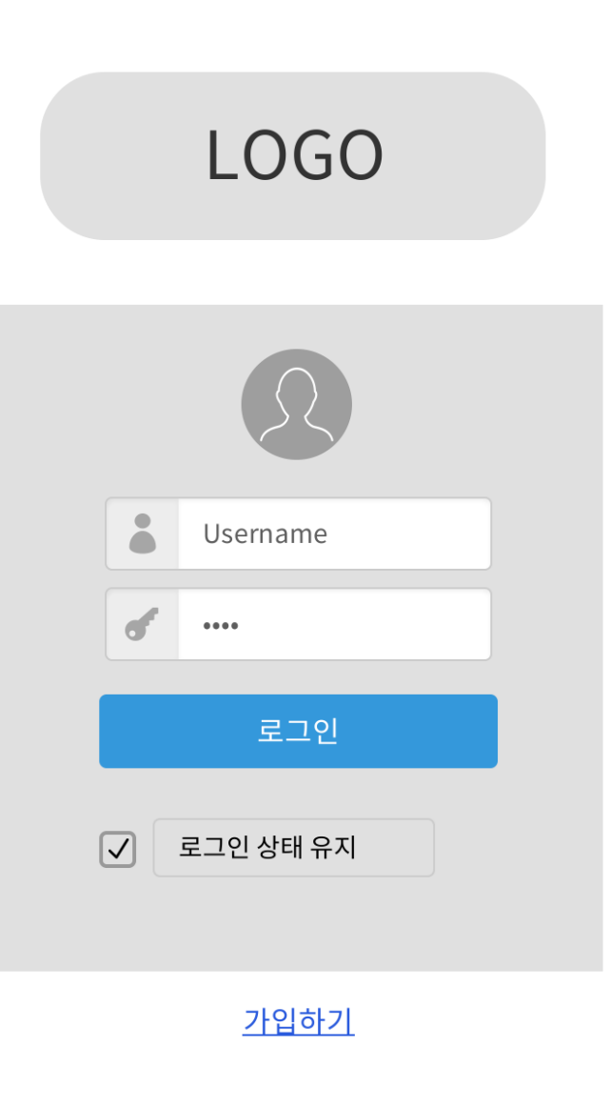
OOOO 시스템
1
Description
1 | 로그인 페이지
2 | 가입하기
3
4
5
6
7
8
9
Check Point
2
Footer

Slide 15
화면 ID : 회원가입

Slide 16
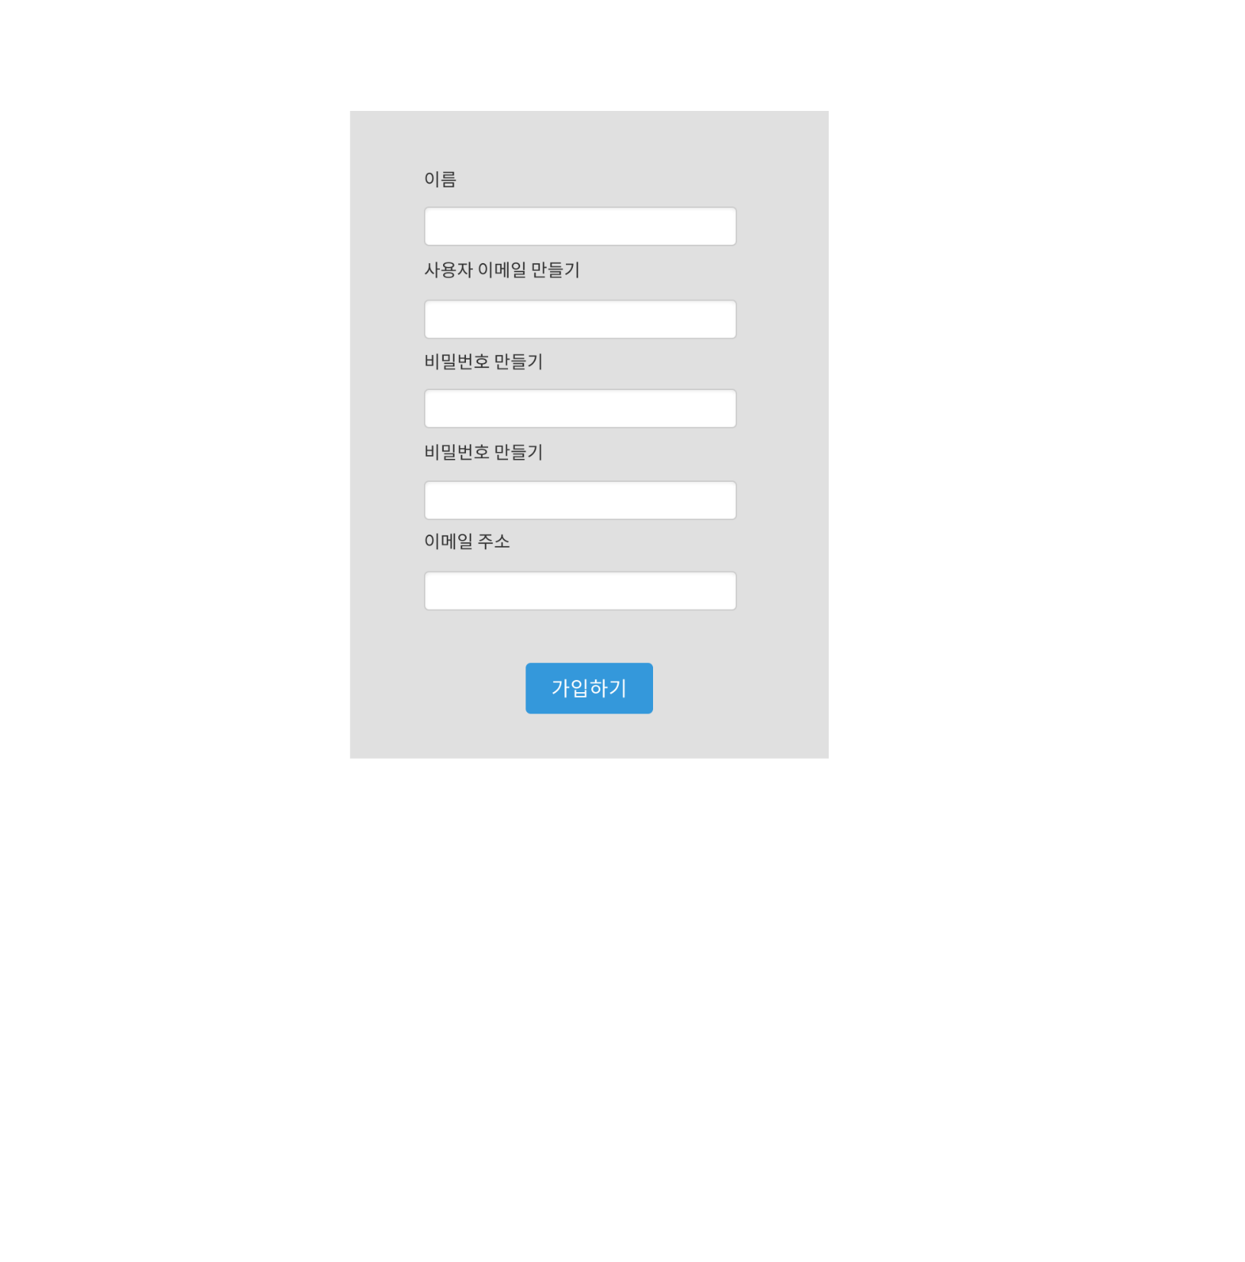
OOOO 시스템
Description
1 | 회원가입 참
2
3
4
5
6
7
8
9
Check Point
간략한 회원가입
1
Footer

Slide 17
화면 ID : 로그인 후_page

Slide 18
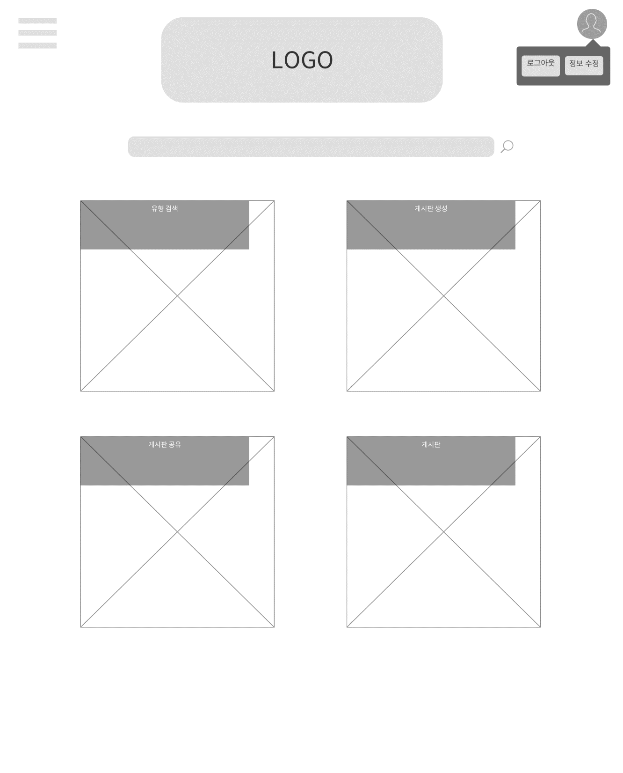
1
OOOO 시스템
2
Description
1 | 기존 사용자 이미지
2 | 사용자 정보창
3
4
5
6
7
8
9
Check Point
2번 클릭시 로그아웃 및 정보수정 창 오픈
Footer

Slide 19
화면 ID : 정보수정_page

Slide 20
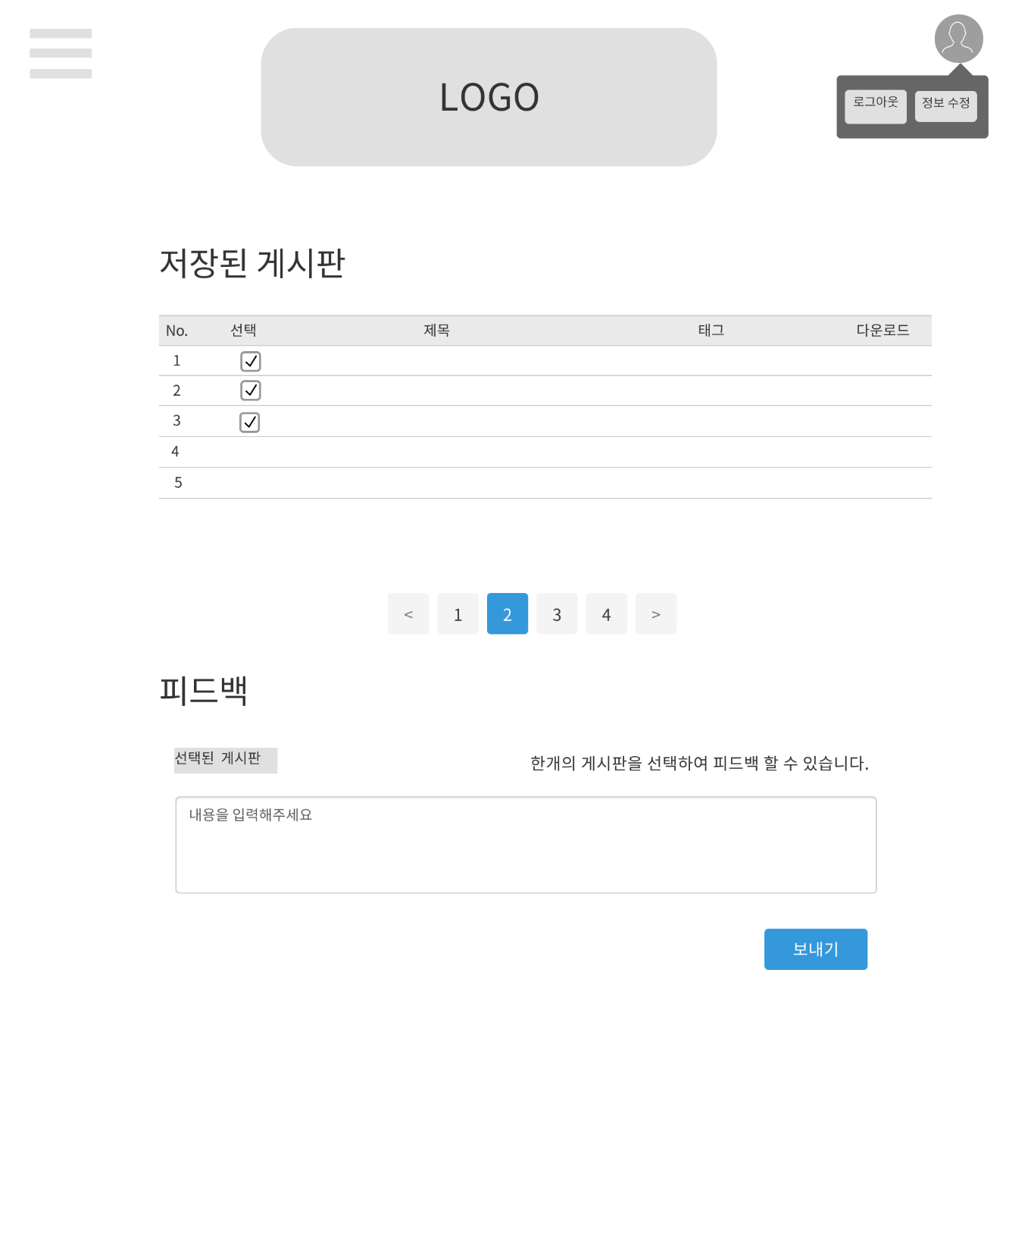
OOOO 시스템
1
Description
1 | 정부수정 클릭 후 페이지
2 | 저장된 게시판
3 | 게시판에 대한 피드백
4
5
6
7
8
9
Check Point
2번: 태그, 게시판 만들기 혹은 공유게시판을 통해 데이터를 등록 시킨다. 3변: 등록된 데이터에 대한 피드백을 작성자에게 보내준다.
2
3
Footer

Slide 21
화면 ID : 플랫폼 소개_page

Slide 22
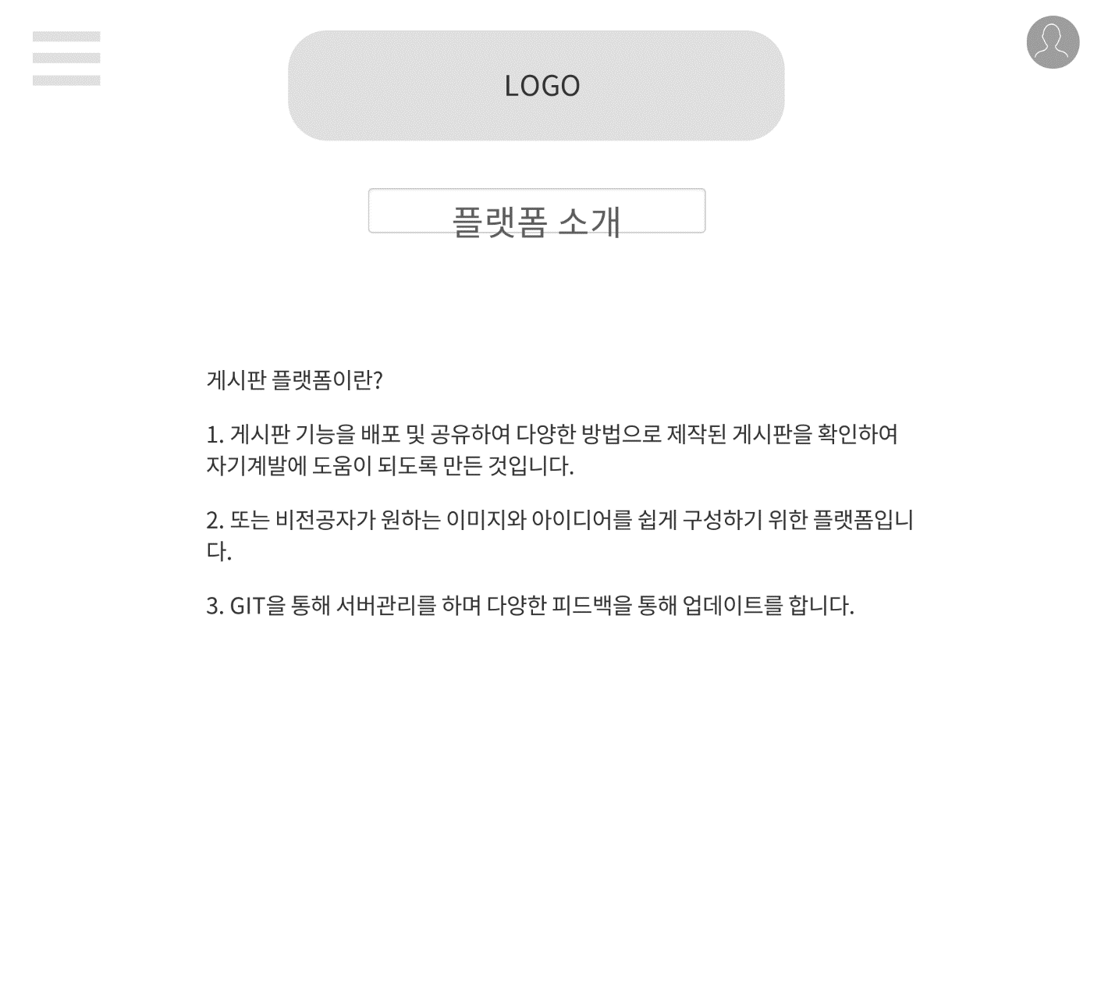
OOOO 시스템
Description
1 | 간단한 플랫폼 소개
2
3
4
5
6
7
8
9
Check Point
1
Footer

Slide 23
화면 ID : 사용방법_page

Slide 24
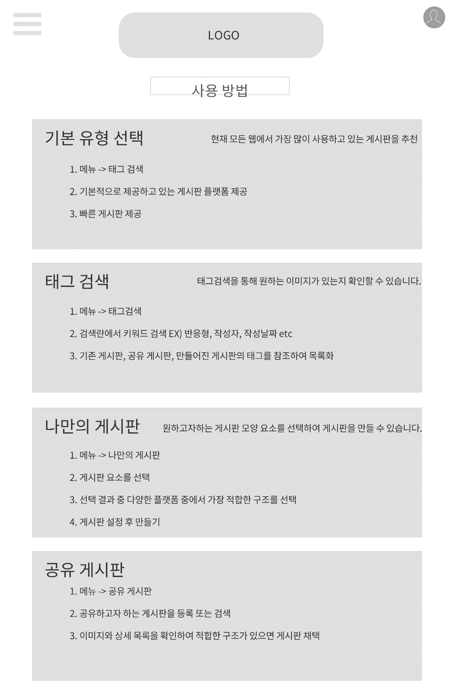
OOOO 시스템
Description
1 | 사용방법 제시
2
3
4
5
6
7
8
9
Check Point
4가지 사용방법 제시
1
Footer

Slide 25
화면 ID : 기본유형_태그_page

Slide 26
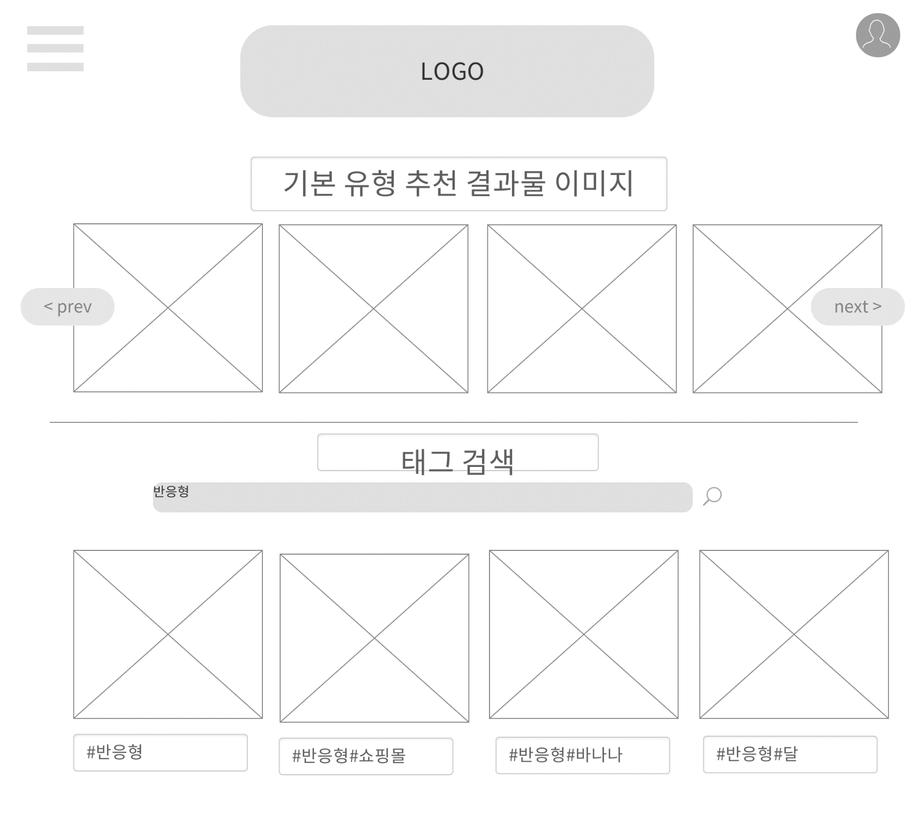
OOOO 시스템
Description
1 | 기본 유형 추천
2 | 태그 검색을 통해 찾기
3
4
5
6
7
8
9
Check Point
그림 클릭시 완성된 page로 넘어갑니다.
1
2
Footer

Slide 27
화면 ID : 완성형게시판_page

Slide 28
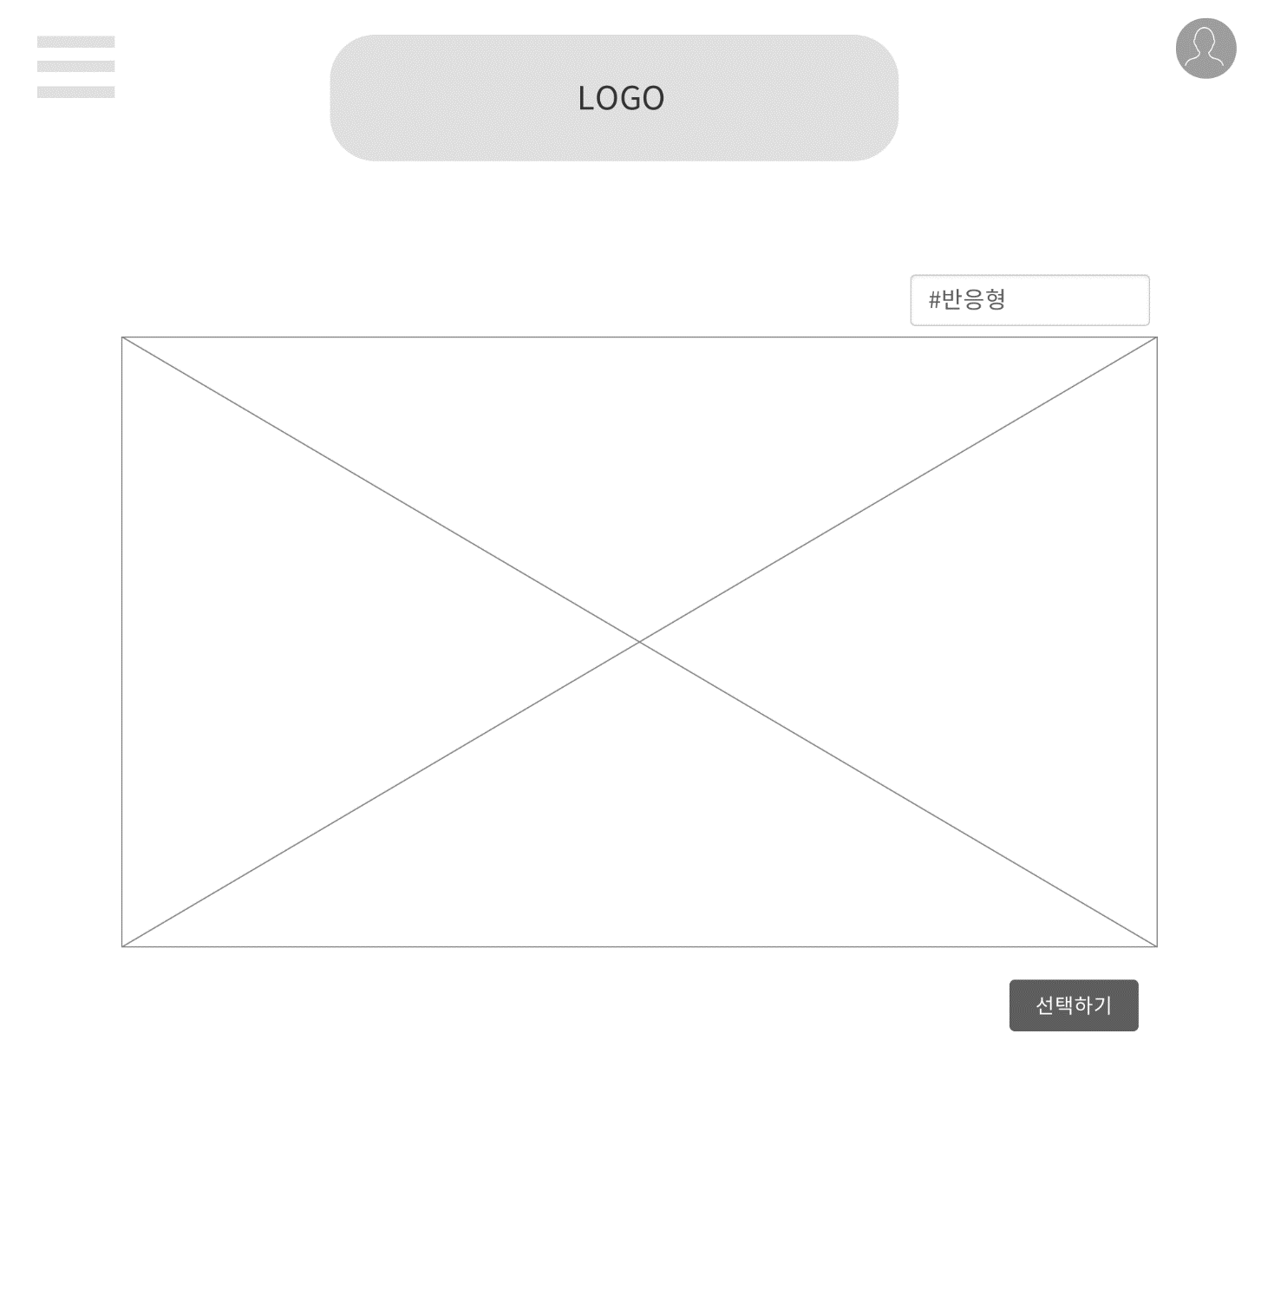
OOOO 시스템
Description
1 | 선택한 게시판 상세 확인
2 | 선택된 게시판은 유저의 게시판에 저장된다.
3
4
5
6
7
8
9
Check Point
1
2
Footer

Slide 29
화면 ID : 나만의 게시판 조사_page

Slide 30
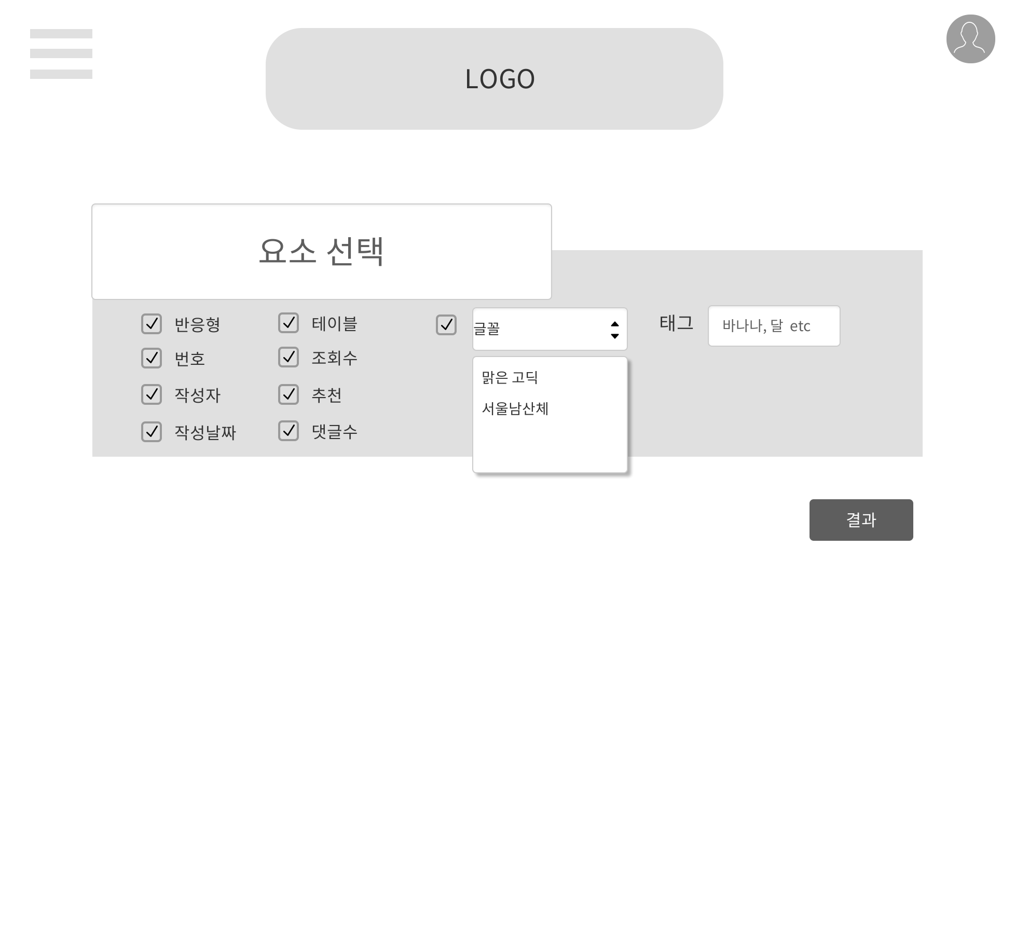
OOOO 시스템
Description
1 | 원하는 게시판 요소 선택
2 | 결과물 확인
3
4
5
6
7
8
9
Check Point
1
2
Footer

Slide 31
화면 ID : 나만의 게시판 결과_page

Slide 32
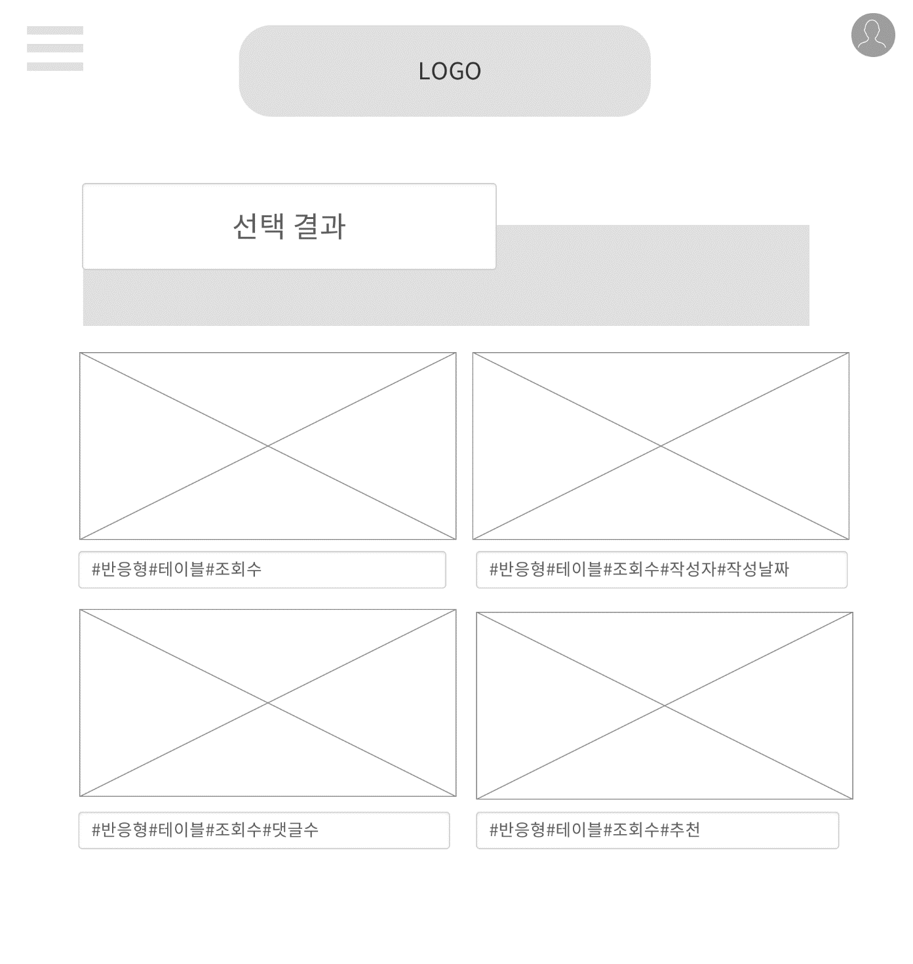
OOOO 시스템
Description
1 | 요소 선택에 따른 게시판 리스트화
2
3
4
5
6
7
8
9
Check Point
1번: 기존의 자료를 통해 선택된 요소를 매칭 후 알맞은 게시판 업로드 클릭 시 사용자 게시판 설정으로 이동
1
Footer

Slide 33
화면 ID : 선택된 게시판 설정_page

Slide 34
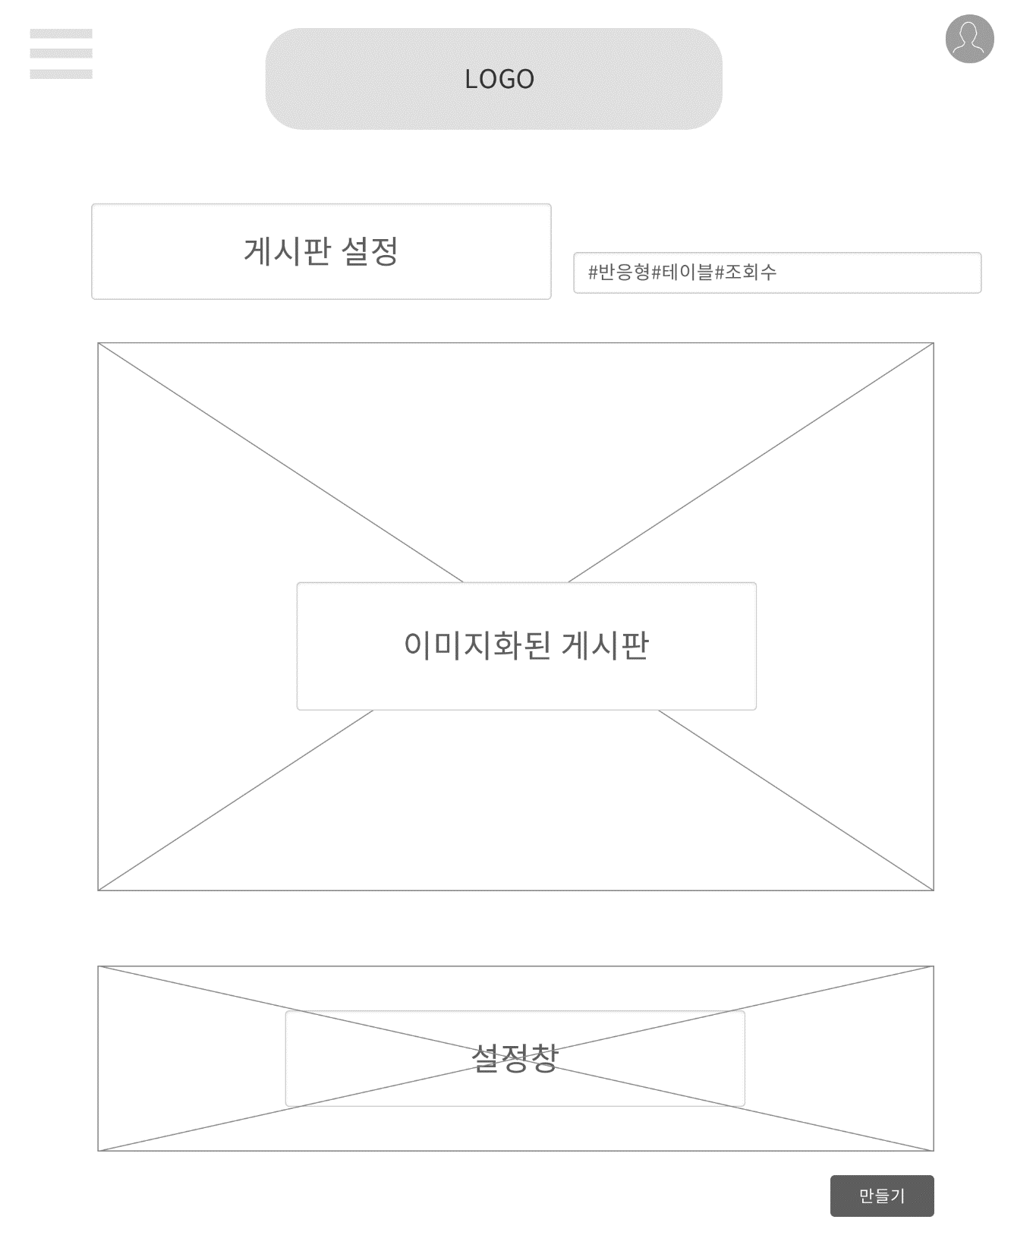
OOOO 시스템
Description
1 | 태그
2 | 설정 가능한 게시판 오픈
3 | 요소 설정 모드
4 | 저장된 게시판으로 저잗
5
6
7
8
9
Check Point
3번: 2번 게시판 내에 이미지 클릭시 설정 가능한 항목 표시 및 설정모드
1
2
3
4
Footer

Slide 35
화면 ID : 공유게시판_page

Slide 36
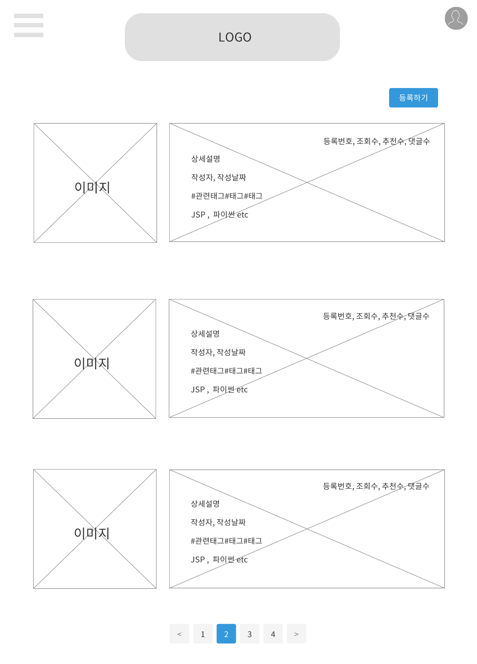
OOOO 시스템
Description
1 | 게시판 이미지
2 | 필수 내용
3 | 등록하기
4
5
6
7
8
9
Check Point
3번: 공유하고자 하는 게시판 등록
3
1
2
Footer

Slide 37
화면 ID : 게시판 등록_page

Slide 38
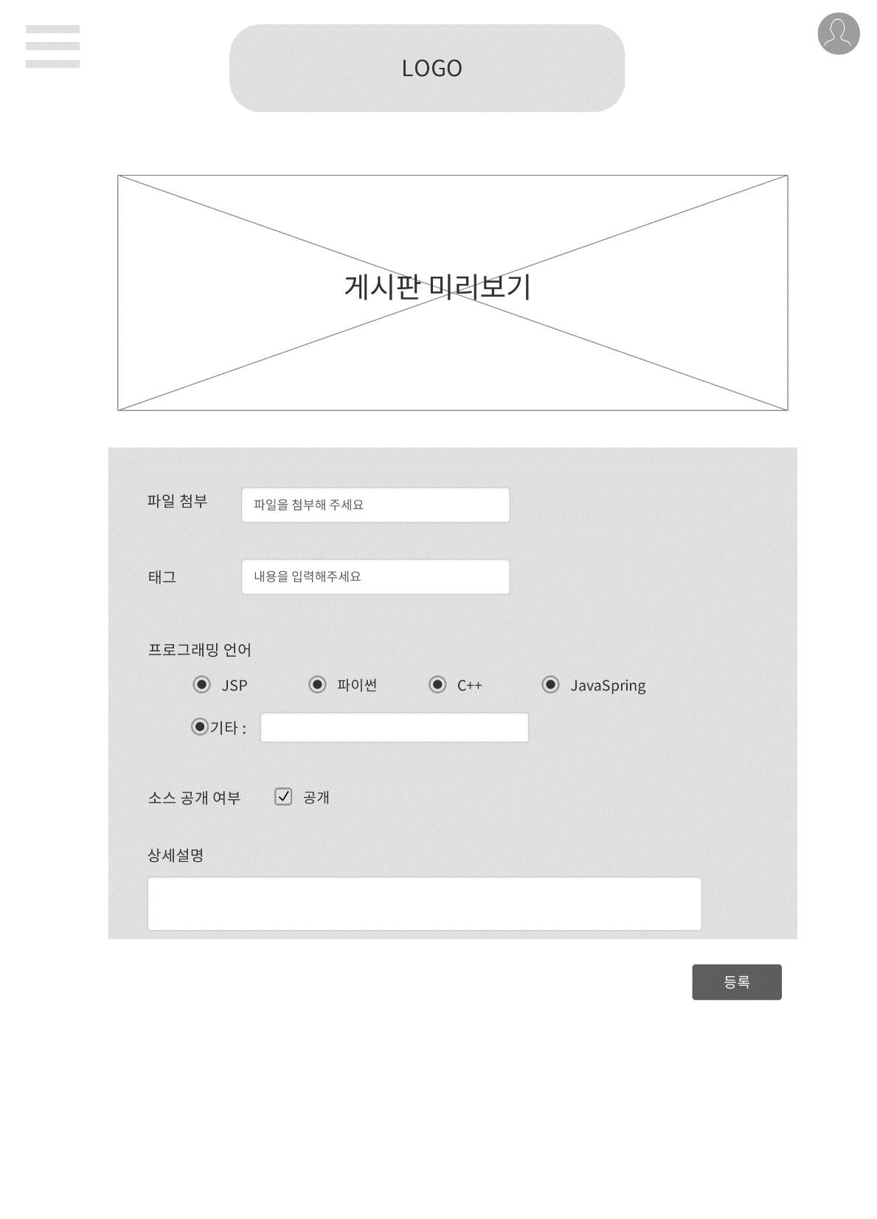
OOOO 시스템
Description
1 | 공유된 게시판 이미지
2 | 공유하고자 하는 내용
3 | 등록하기
4
5
6
7
8
9
Check Point
3번: 공유하고자 하는 게시판 등록
1
2
3
Footer

Slide 39
화면 ID : 알림_page

Slide 40
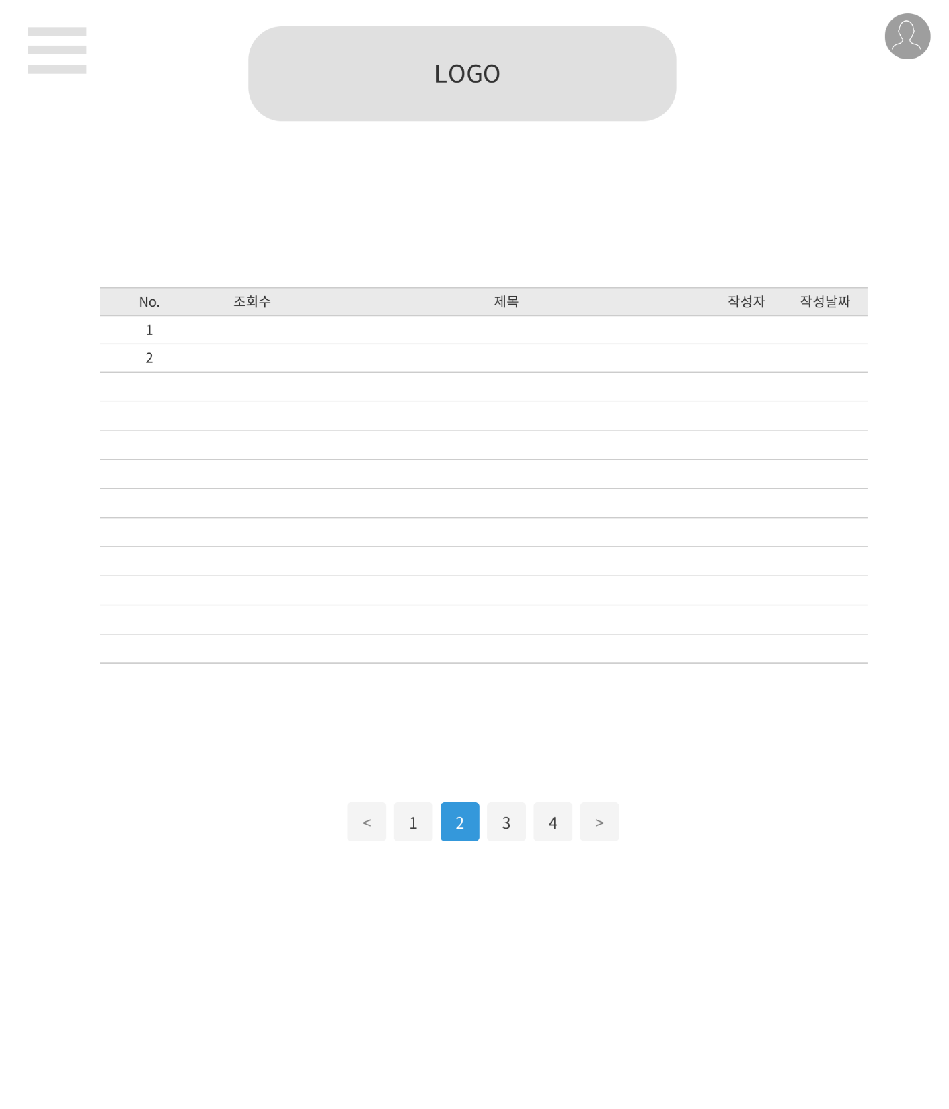
OOOO 시스템
Description
1 | 홈 게시판
2
3
4
5
6
7
8
9
Check Point
자유게시판과 공지사항은 같은 모양
1
Footer

Slide 41
화면 ID : contact_page

Slide 42
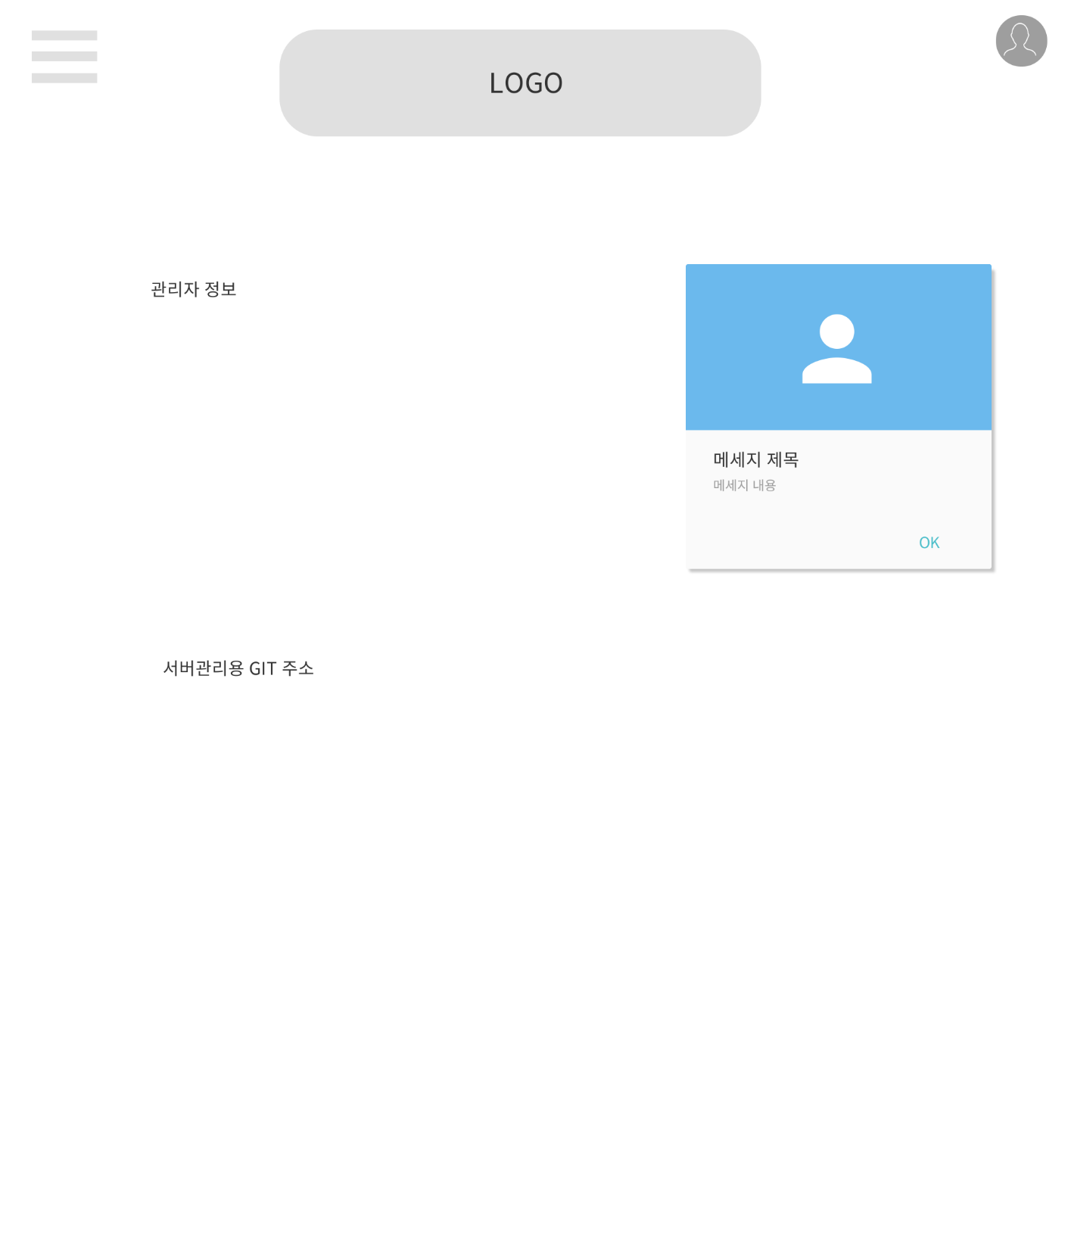
OOOO 시스템
Description
1 | 관리자 정보
2 | GIT 주소
3 | 관리자에게 보내는 메세지
4
5
6
7
8
9
Check Point
1
3
2
Footer

